Slide 1

Základy práce s informačními zdroji pro bakalářské studenty ZUR
Mgr. Dana Vlachová, DiS.
Ing. Martina Nedomová, DiS.
Brno, 24. 10. a 14. 11. 2024

Slide 2
Osnova lekcí:
seminář
  dotazy k úvodní přednášce, cvičením
  základy vyhledávacích technik, tvorba rešeršního dotazu
  praktické vyhledávání v multioborových databázích
seminář
  dotazy k úkolům
  Discovery MUNI a další nadstavbové nástroje
  elektronické knihy
  zadání online cvičení na e-zdroje
seminář
  databáze mediálních zdrojů
  vyhledávání v databázích NewtonOne, PressReader a ProQuest
  zadání závěrečné rešerše
přednáška
  citace, plagiátorství
  zadání online cvičení na citace

Slide 3
Práce s EIZ I. - cíle dnešní lekce
  naučit se základy vyhledávacích technik (klíčová slova, logické operátory)
  vytvořit/položit rešeršní dotaz
  vyzkoušet si praktické vyhledávání ve vybraných databázích článků a časopisů
  praktická cvičení (slouží k „poznání“ databází, pomůže Vám to při zpracování rešerše, vyhotovení online cvičení a při další práci s informačními zdroji)

Slide 4

Vyhledávání

Slide 5

Téma a klíčová slova
Další specifikace
Výběr zdrojů
Boolovský model
Technika vyhledávání
Vlastní vyhledávací proces
Hodnocení vyhledaných záznamů
Další operace

Slide 6
Téma a klíčová slova
1) Zamyslete se o čem chcete psát
  je nutné mít dost informací o daném tématu
  (pokud se studiem problematiky začínáte, nebojte se
  využít učebnice, encyklopedie, radu vyučujícího
  apod.)
2) Zformulujte téma nebo problém
  lze využít tzv. myšlenkových map - grafické znázornění tématu -
  aplikace - Pět nejlepších nástrojů pro tvorbu myšlenkových map

Slide 7
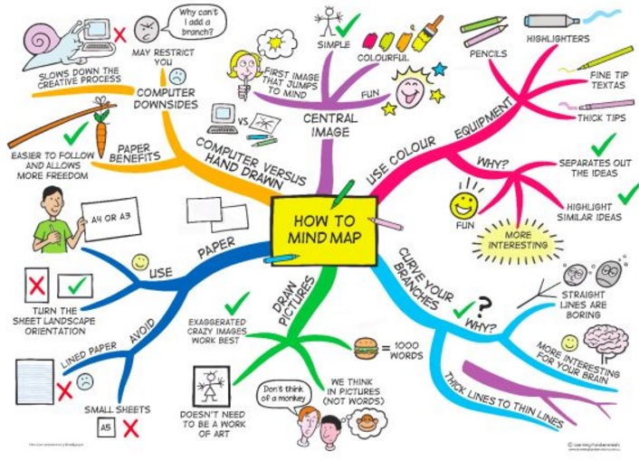
Zdroj: https://s-media-cache-ak0.pinimg.com/736x/b1/8c/7d/b18c7dde7e01870bd4715b308241c155.jpg

Slide 8
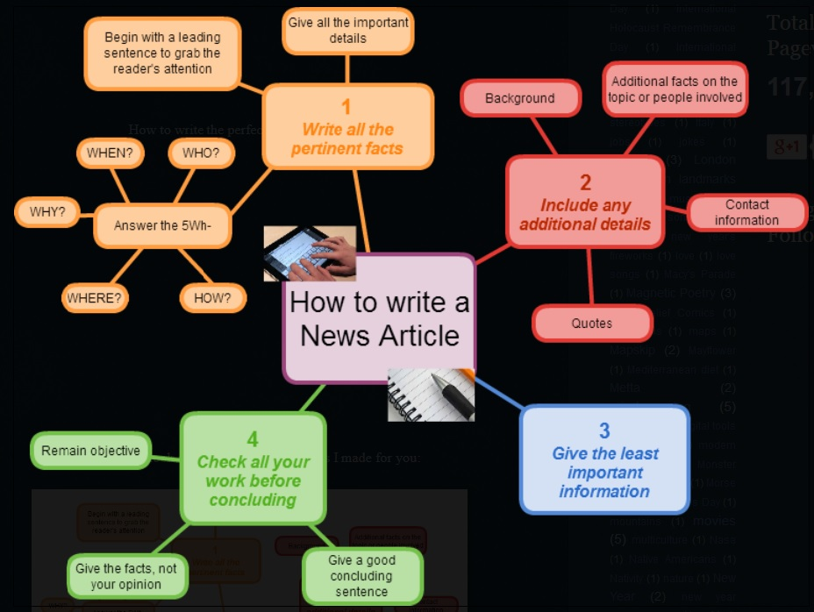
Zdroj: http://thetravellingteachers.blogspot.cz/2014/08/newspaper-articles-some-new-and-old.html

Slide 9
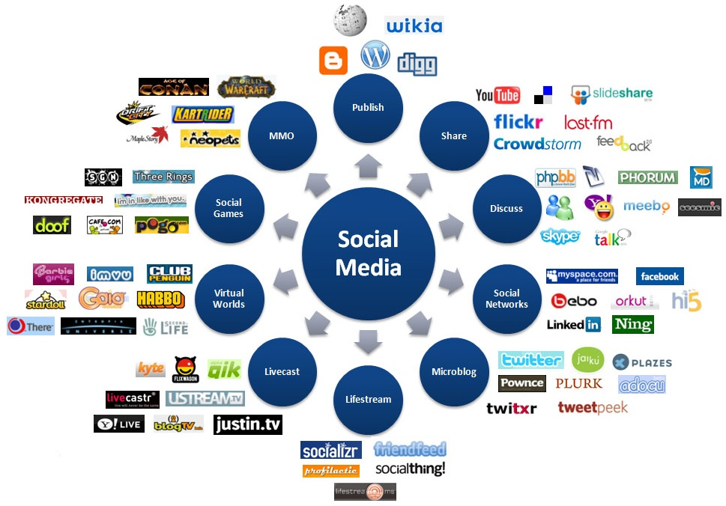
Zdroj: http://www.cvat.org.uk/sites/data.t3sc.org/files/images/Social-Media-Marketing.jpg, cit. [2019-09-20]

Slide 10
Téma a klíčová slova II.
3) Vyjádřete téma ve formě
  klíčových slov (hesel)
- používejte zejména podstatná jména
    příd. jména, zájmena a slovesa pouze pokud jsou opravdu nezbytné
    vyhýbejte se tzv. stop words (předložky, spojky, členy v
cizích jazycích)
př. marketingová komunikace; sociální sítě; propagace
  Pozn. v katalozích knihoven můžete nalézt i tzv. předmětová hesla
př. novináři – Česko – 20.-21. st. Katalog MU

Slide 11
Téma →Výzkumná otázka
Formulace tématu do výzkumné otázky
Volba výzkumné otázky
  Příliš obecná:
    Jaký je vztah mezi státní regulací a energetickou účinností?
  Specifická:
    Jak program Zelená úsporám přispívá k energetické účinnosti v městě Brně?
  Triviální:
    Je Ruská federace vlivným energetickým exportérem?
  Netriviální:
    Jak Ruská federace využívá energii v zahraniční politice ve vztahu k pobaltským státům?
  Nerealizovatelná:
    Jaké osobní pohnutky vedly ministra Kubu k prosazování prolomení limitů pro těžbu uhlí v severních Čechách?
  Realizovatelná:
    Jaká jsou hlavní témata spojená s energetikou ve veřejném diskurzu vlády České republiky?
Zdroj: https://is.muni.cz/do/fss/57816/65190270/MVEB_thesis_guidelines.pdf, cit. [2019-09-20]

Slide 12
Téma a klíčová slova
Další specifikace
Výběr zdrojů
Boolovský model
Technika vyhledávání
Vlastní vyhledávací proces
Hodnocení vyhledaných záznamů
Další operace

Slide 13
2. Další specifikace
Před začátkem vlastního procesu vyhledávání je
třeba si ujasnit:
  časové rozmezí
  typy dokumentů (např. odborné časopisy, kapitoly z knih, příspěvky z konferencí, zpravodajství)
  typ dat (text, audio, video)
  jazyk dokumentů (většina světové produkce je v AJ)
  forma (odborná x populárně naučná)

Slide 14
Téma a klíčová slova
Další specifikace
Výběr zdrojů
Boolovský model
Technika vyhledávání
Vlastní vyhledávací proces
Hodnocení vyhledaných záznamů
Další operace
Téma a klíčová slova
Další specifikace
Výběr zdrojů
Boolovský model
Technika vyhledávání
Vlastní vyhledávací proces
Hodnocení vyhledaných záznamů
Další operace

Slide 15
3. Výběr zdrojů
Téma a klíčová slova
Další specifikace
Výběr zdrojů
Boolovský model
Technika vyhledávání
Vlastní vyhledávací proces
Hodnocení vyhledaných záznamů
Další operace
Specializované odborné databáze
Knihovní katalogy
Specializované vyhledávače odb. informací
Repozitáře
Knihovny
Další

Slide 16


Téma a klíčová slova
Další specifikace
Výběr zdrojů
Boolovský model
Technika vyhledávání
Vlastní vyhledávací proces
Hodnocení vyhledaných záznamů
Další operace

Slide 17
Google (Scholar) - tipy pro vyhledávání
Profil na GS
př. Lenka Waschková Císařová
Vyhledávání na konkrétní stránce
př. burgr site:fss.muni.cz
Definice
př. define:cyberbullying
Vyhledávání stránek, které jsou podobné určité adrese URL
př. related:muni.cz
Typ dokumentu
př. filetype:pdf

Slide 18

Infographic: Get More Out of Google

Slide 19
Téma a klíčová slova
Další specifikace
Výběr zdrojů
Boolovský model
Technika vyhledávání
Vlastní vyhledávací proces
Hodnocení vyhledaných záznamů
Další operace

Slide 20
4. Boolovský model
Logický součin, průnik - operátor AND
Logický součet, sjednocení - operátor OR
Logická negace - operátor NOT
Krácení termínů (truncation)
Vyhledávání prostřednictvím fráze
Zdroj: Steinerová, Jela: Informačné stratégie v elektronickom prostredí.

Slide 21
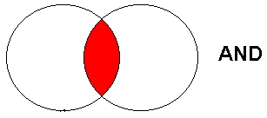
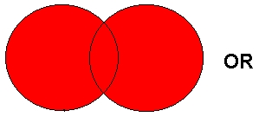

Strategie Boolovského modelu
nejrozšířenější
kombinace termínů pomocí logických
operátorů AND, OR, NOT
Zdroj: http://spencerjardine.blogspot.cz/2012/02/boolean-search-strategies-videos.html

Slide 22
Operátor AND
Logický součin, průnik
  Vyhledání jen těch dokumentů, ve kterých se vyskytují obě klíčová slova
  Výsledek průzkumu se zužuje
  Můžeme jej znázornit jako průnik množin
př. reklama AND děti
reklama
děti

Slide 23
Operátor OR
Logický součet, sjednocení
  Vyhledání dokumentů, které obsahují alespoň jeden
  ze zadaných výrazů
  Výsledek průzkumu se rozšiřuje
  Můžeme jej znázornit jako sjednocení množin
př. mediální pedagogika
OR mediální výchova
mediální pedagogika
mediální výchova

Slide 24
Operátor NOT
Logická negace
  Vyloučí ty záznamy o dokumentech, které obsahují označené klíčové slovo
  Záleží na pořadí klíčových slov
  Výsledek průzkumu se zužuje
př. reklama NOT
"sociální sítě"
reklama
"sociální sítě"

Slide 25
Krácení termínů (truncation)
Hledaný termín je zkrácen na kořen slova
  Systém dohledá všechny možné tvary podle tohoto
  kořenu
  Přípony nebo koncovky jsou nahrazeny zástupným
  znakem
  Výsledek vyhledávání se rozšiřuje
  Pozn. vyhledávací nástroje mohou využívat různé
  symboly
  př. žurnalis* - vyhledá žurnalisté, žurnalistika, žurnalistický atd.

Slide 26
Vyhledávání prostřednictvím fráze
Bližší specifikace dotazu
  Slovní spojení
  Všechny slova se musí vyskytovat v přesném pořadí a uvedeném tvaru
  Nejčastěji se využívají uvozovky
  Výsledek vyhledávání se zužuje
  př. "mediální komunikace"

Slide 27
Příklady
Social networks AND adolescents AND cyberbullying
Složitý dotaz s využitím booleovských operátorů
adolescents OR teenagers AND social networks OR social media AND cyberbullying - špatně zadaný dotaz
(adolescents OR teenagers) AND (social networks OR social media) AND (cyberbullying) - dobře zadaný dotaz

Slide 28
Téma a klíčová slova
Další specifikace
Výběr zdrojů
Boolovský model
Technika vyhledávání
Vlastní vyhledávací proces
Hodnocení vyhledaných záznamů
Další operace

Slide 29
5. Technika vyhledávání
Prohlížení (browsing)
Vyhledávání (searching)
  jednoduché
  pokročilé

Slide 30
Téma a klíčová slova
Další specifikace
Výběr zdrojů
Boolovský model
Technika vyhledávání
Vlastní vyhledávací proces
Hodnocení vyhledaných záznamů
Další operace

Slide 31
6. Vlastní vyhledávací proces
Málokdy získáte relevantní záznamy po
prvním vyhledávání
Vždy je třeba rešeršní dotaz ladit
Každý zdroj má vlastní pravidla vyhledávání a
je třeba tomu uzpůsobit vyhledávací dotaz

Slide 32
Máte-li málo výsledků vyhledávání:
Rozšiřte dotaz
  přidejte další klíčová slova
Zrušte omezení
  např. typ dokumentu, dílčí databáze, jenom slova v názvu apod.

Slide 33
Máte-li mnoho výsledků vyhledávání:
Zužte dotaz
  konkretizujte
  lépe definujte klíčová slova
  zaměřte se pouze na nějakou oblast apod.
Přidejte omezení
  např. jenom slova v názvu, konkrétní země, typ dokumentu apod.

Slide 34
Téma a klíčová slova
Další specifikace
Výběr zdrojů
Boolovský model
Technika vyhledávání
Vlastní vyhledávací proces
Hodnocení vyhledaných záznamů
Další operace

Slide 35
7. Hodnocení vyhledaných záznamů:
relevance - nakolik odpovídají výsledky vyhledá-vání zadanému vyhledávacímu dotazu (v databázích lze řazení výsledků nastavit také např. dle abecedy, času)
důvěryhodnost zdroje
  jména autorů, instituce, kontakty na správce…
pravidelná aktualizace
odbornost

Slide 36
Téma a klíčová slova
Další specifikace
Výběr zdrojů
Boolovský model
Technika vyhledávání
Vlastní vyhledávací proces
Hodnocení vyhledaných záznamů
Další operace

Slide 37
8. Další operace
tisk
uložení
export do citačního manageru (např. EndNote Web, Zotero, Citace.com)

Slide 38
Praktické vyhledávání
v databázích

Slide 39
Praktické vyhledávání v databázích
Sage Journals Online
Taylor&Francis

Slide 40
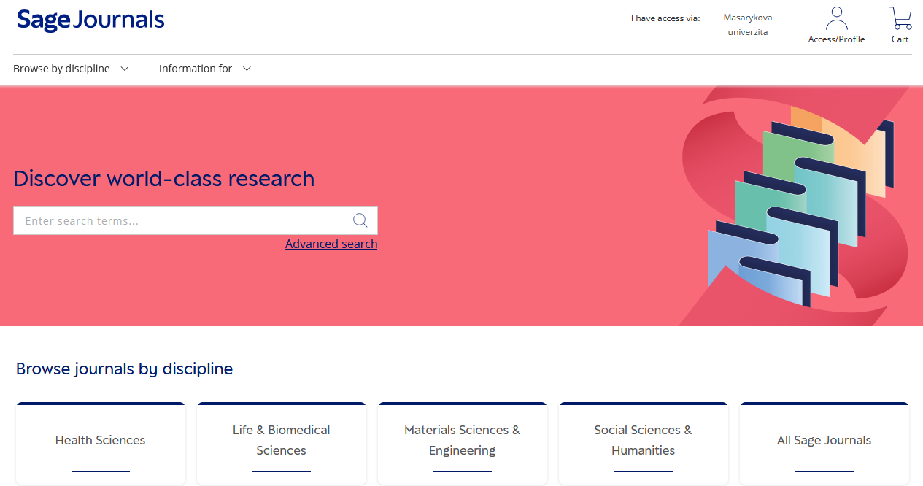
Databáze Sage Journals - Humanities and Social Sciences + Sage Deep Backfile Package
- zahrnuje asi 750 titulů plnotextových z humanit. a sociál. věd časopisů od vydavatelství Sage Publications od roku 1999 do současnosti + archiv, který obsahuje starší ročníky cca 450 časopisů od prvního vydaného čísla každého časopisu až do konce roku 1998.

Slide 41
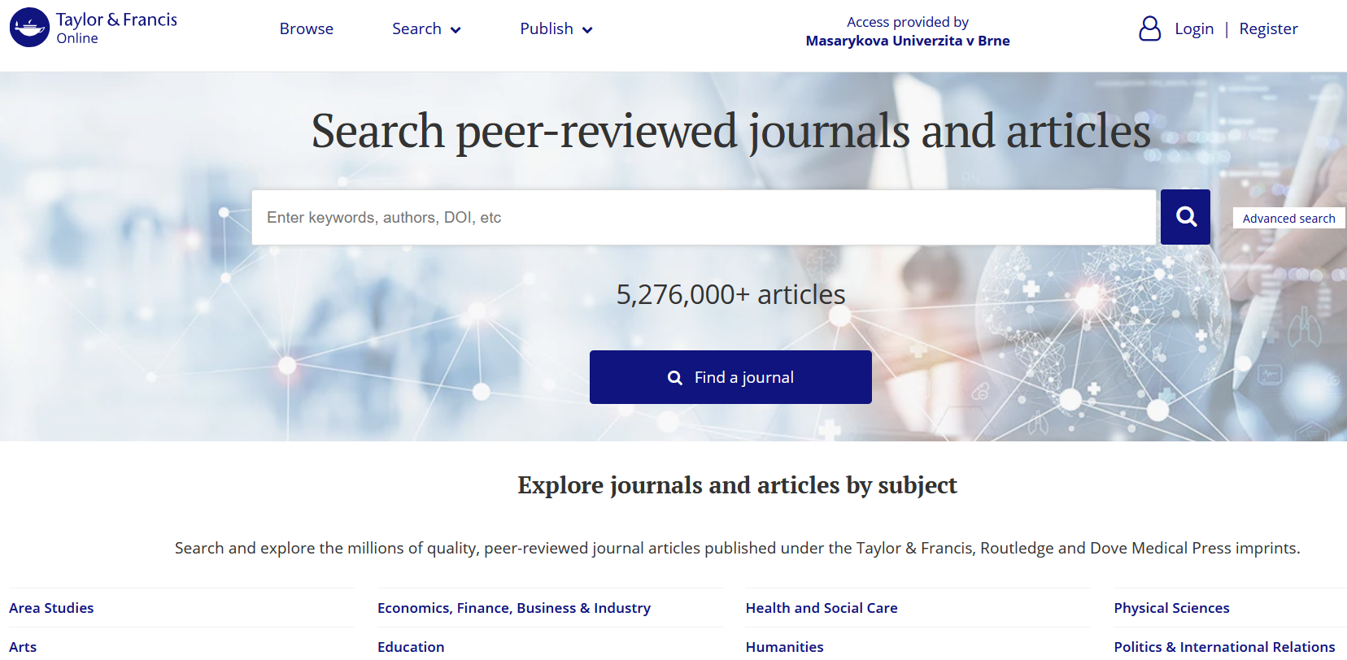
Databáze Taylor&Francis
- kolekce Social Science & Humanities Library - obsahuje více jak 1400 titulů v rámci 14 subkolekcí od počátku vydávání konkrétního časopisu do současnosti (retrospektiva od roku 1997) + "Classic Archive„ - archivní ročníky titulů od počátků vydávání do konce roku 1996.

Slide 42
Doporučení pro praktické vyhledávání v databázích
Zkuste si projít doporučené databáze. Vyzkoušejte si funkce Browse (listování) v časopisech a Search basic nebo advanced (vyhledávání).
Při zobrazení konkrétního časopisu se podívejte na informace o časopisu či jak hluboko sahá archiv časopisu (které roky jsou dostupné).
Zkuste si vytvořit svůj účet v databázi a zjistěte, jaké další možnosti nabízí (např. alerty, ukládání vyhledávání, atd.)
Zadejte si rešeršní dotaz pomocí KS a různých limiterů (čas, jazyk, obor, atd.), které jste si připravili na začátku prezentace.
Proklikejte si nalezené výsledky, zobrazte si konkrétní záznamy – informace o článku, abstrakt, klíčová slova, plný text článku.
Další databáze najdete i s popisy jejich obsahu najdete na https://ezdroje.muni.cz

Slide 43
Shrnutí

Slide 44
Doporučené databáze
Sage Journals Online
Taylor&Francis

Slide 45
Literatura
STEINEROVÁ, Jela; GREŠKOVÁ, Mirka a ILAVSKÁ, Jana. Informačné stratégie v elektronickom prostredí. Univerzita Komenského v Bratislavě, 2010. ISBN 9788022328487.
Obrázky
https://s-media-cache-ak0.pinimg.com/736x/b1/8c/7d/b18c7dde7e01870bd4715b308241c155.jpg
http://thetravellingteachers.blogspot.cz/2014/08/newspaper-articles-some-new-and-old.html
http://spencerjardine.blogspot.cz/2012/02/boolean-search-strategies-videos.html
https://www.dailyinfographic.com/get-more-out-of-google-infographic

Slide 46
Zadání 2. praktického úkolu
Děkujeme vám za pozornost
Mgr. Dana Vlachová, DiS.
Ing. Martina Nedomová, DiS.
vlachova@fss.muni.cz
nedomova@fss.muni.cz

